Slide 1
Отряд трубкозубые
Красноярский государственный медицинский университет
им. В.Ф. Войно-Ясенецкого
Кафедра Биологии с экологией и курсом фармакогнозии
Подготовил:
студент гр. 101 специальности «Медицинская кибернетика»
Проверила:
доцент Ермакова И.Г.
Красноярск 2013

Slide 2
План доклада
Систематическое положение
Эволюционное происхождение
Внешний вид
Образ жизни и питание
Размножение и забота о потомстве
Статус популяции

Slide 3
Систематическое положение
Класс Млекопитающие (Mammalia)
Инфракласс Eutheria (Плацентарные)
Отряд трубкозубые (Tubulidentata
Единственный современный представитель отряда трубкозубых
Трубкозу́б, или африканский (капский) трубкозуб (Orycteropus afer).

Slide 4
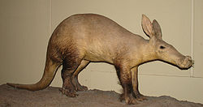
Трубкозу́б,
или африканский (капский) трубкозуб (Orycteropus afer)
Научное название вида происходит от Orycteropus, греч. «роющие конечности», и afer, производного от «Африка».

Slide 5
Эволюционное происхождение
Происхождение отряда трубкозубых остается неясным;
Считают, что он близок к сиренам, даманам и хоботным.
Старейшие ископаемые остатки трубкозубых, найденные в Кении, датируют ранним миоценом

Slide 6
Миоце́н — первая эпоха неогенового периода.
Началась 23,03 миллиона лет назад и закончилась 5,333 миллиона лет назад.
Эпохе миоцена предшествует эпоха олигоцена, а последовательницей является эпоха плиоцена

Slide 7
Первоначально трубкозуб был отнесён к тому же семейству, что и южноамериканские муравьеды, однако поверхностное сходство с ними оказалось результатом конвергентной эволюции — приспособления к питанию термитами и муравьями.

Slide 8
Внешний вид
Трубкозуб — млекопитающее среднего размера, внешне напоминающее свинью с удлинённой мордой, заячьими ушами и сильным мускулистым хвостом, похожим на хвост кенгуру.
Свое название трубкозуб получил из-за своеобразного строения коренных зубов, которые состоят из сросшихся дентиновых трубочек, лишены эмали и корней и постоянно растут.

Slide 9
Обонятельный отдел черепа сильно увеличен; обоняние является самым сильным чувством.
Внутри рыла трубкозуба находится своеобразный лабиринт из 9—10 тонких костей, что нехарактерно для других млекопитающих.
Длина тела взрослого трубкозуба — 1 – 1,5 м, хвоста — 44—71 см, высота около 60 см. Весит он до 100 кг, чаще 50—70 кг.
Самки немного мельче самцов, с белым кончиком хвоста (очевидно, это позволяет детёнышам в темноте следовать за матерью).

Slide 10
Язык длинный, клейкий.
На морде много жёстких, длинных вибрисс; возле ноздрей расположены чувствительные участки.
Уши трубковидные, длиной 15—21 см.
Глаза маленькие; как и многие ночные животные, трубкозуб не различает цветов.
Конечности мощные, приспособленные к рытью и разрушению термитников; передние с 4 пальцами (пальцеходящие), задние — пятипалые (стопоходящие).
Все пальцы, особенно на передних лапах, вооружены сильными когтями, которые отчасти напоминают копыта.
У самок две пары сосков, брюшная и паховая; матка двойная (Uterus duplex), как у грызунов.

Slide 11
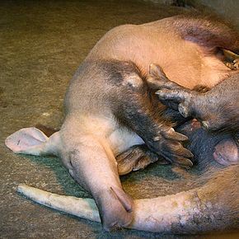

Slide 12
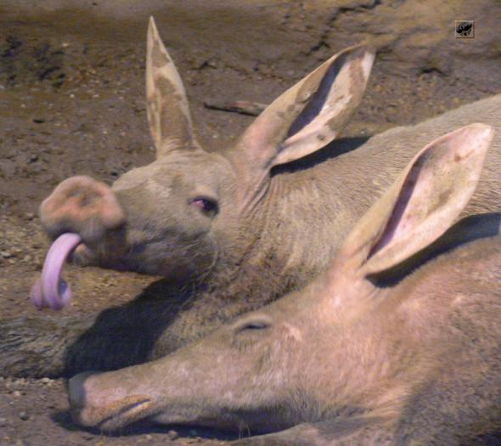

Slide 13
Образ жизни и питание
Трубкозуб обитает в самых разных ландшафтах, избегая только густых дождевых лесов Экваториальной Африки, болотистых местностей, а также участков каменистых почв, где трудно копать.
В горах не встречаются выше 2000 м. Предпочитает саванны.
Трубкозубы зачастую населяют территории, затапливаемые в сезон дождей, поскольку их рыхлый грунт максимально подходит для рытья.
Основным фактором, ограничивающим численность и распространение вида, является, видимо, наличие муравьёв и термитов — основной пищи трубкозуба.

Slide 14
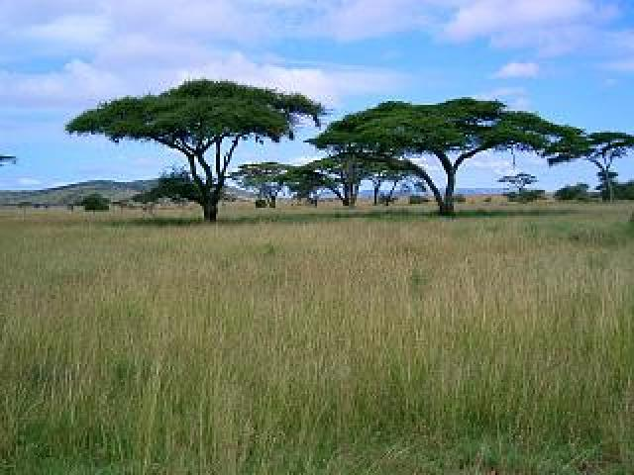
Ландшафт саванны

Slide 15
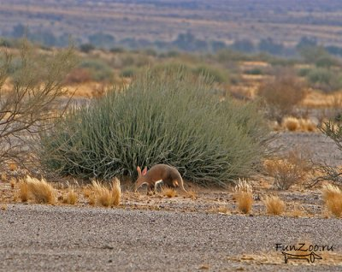

Slide 16
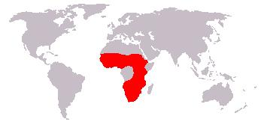
В настоящее время трубкозуб встречается в следующих странах: Ангола, Ботсвана, Буркина-Фасо, Бурунди, Гамбия, Гана,Гвинея-Бисау, Демократическая республика Конго, Джибути, Замбия, Зимбабве, Камерун, Кения, Малави, Мали, Мозамбик, Намибия, Нигер, Нигерия, Руанда, Сенегал, Сомали, Судан, Сьерра-Леоне, Танзания, Уганда, Чад, Эритрея, Эфиопия, ЮАР

Slide 17
Даже в твёрдом, сухом грунте он быстро роет норы своими сильными передними лапами;
в мягком выкапывает ямы быстрее, чем несколько человек с лопатами.
Яму глубиной 1 м выкапывает менее чем за 5 минут.
Обычная нора трубкозуба имеет вид хода 2—3 м длиной; гнездовая глубже и длиннее, до 13 м, с несколькими выходами и заканчивается просторной камерой. Вход диаметром 50—60 см представляет собой самое узкое место норы; снаружи он часто замаскирован кустами или высокой травой.
Иногда трубкозубы занимают и старые термитники; кроме постоянных имеют также временные норы, в которых могут отдыхать днём.
Норы трубкозубов служат пристанищем для многих других животных

Slide 18
На поиски корма трубкозуботправляется только через 1—2 часа после захода солнца.
Свою кормовую территорию он обходит по постоянным тропам, посещая термитники и муравейники с интервалом примерно 1 раз в неделю.
Движется он зигзагами, опустив морду к земле и громко принюхиваясь. За ночь трубкозуб таким образом проходит 8—12 км (максимум — 30 км), отыскивая «дорожки» термитов и муравьёв, по которым приходит к гнёздам насекомых, пробивает в них когтями дыру диаметром 30—40 см и кормится.

Slide 19
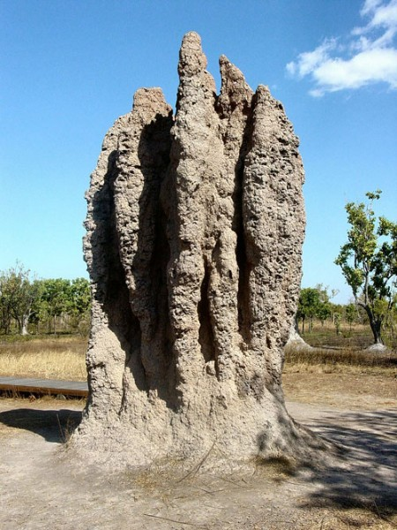
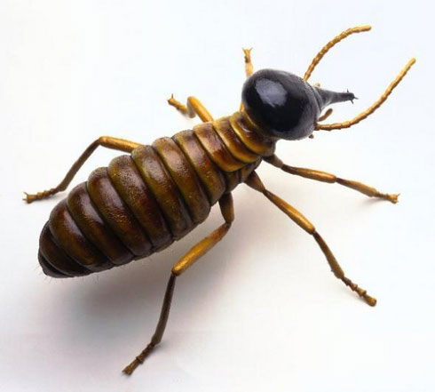
Термит
Термитник

Slide 20
Трубкозуб довольно медлителен и неуклюж.
При малейшем подозрительном шорохе он прячется в нору или закапывается.
Застигнутый врасплох, обороняется мощными передними лапами, либо падает на спину и защищается всеми лапами и мускулистым хвостом. Хорошо плавает.
Главными врагами трубкозубов являются пятнистые гиены и люди. Гиены и питоны, как правило, охотятся на молодняк.
Как правило, трубкозубы молчаливы, только при сильном испуге издают подобие мычащего крика. Обычными издаваемыми ими звуками являются шумное сопение и похрюкивание.

Slide 21
Размножение и забота о потомстве
Трубкозубы предположительно полигамны.
Беременность длится около 7 месяцев и заканчивается рождением одного, редко двух детёнышей.
Новорожденные весят от 1,8 до 2 кг при длине 55 см, имеют развитые когти. До 2 недель они не покидают норы, позднее сопровождают мать на ночной кормёжке.
В возрасте 14 недель начинают поедать муравьёв; молочное вскармливание продолжается до 16 недель.
В возрасте 6 месяцев молодые трубкозубы уже роют собственные норы, но с матерью остаются обычно до следующего брачного сезона.
Размеров взрослого животного достигают к 12 месяцам. Половая зрелость наступает в 2 года. В природе могут дожить до 18 лет, в неволе — до 24 лет; из 58 детёнышей, родившихся в зоопарках с 1962 по 1980 г., 63 % умерли в раннем возрасте.

Slide 22
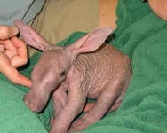
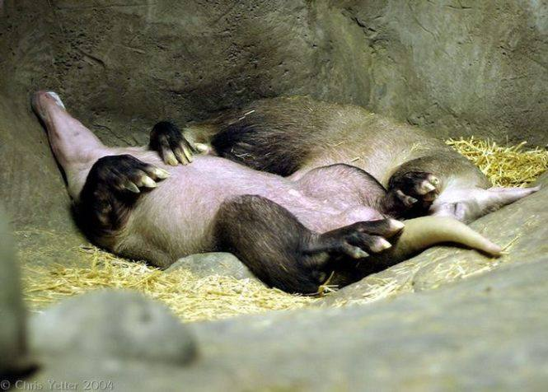
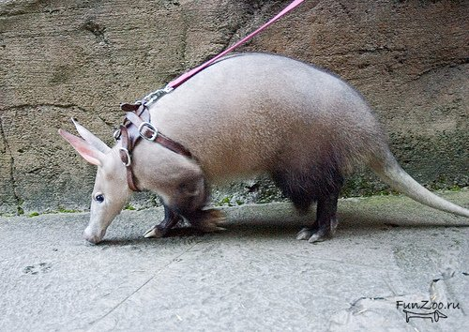
В домашних условиях трубкозуб довольно миролюбив и как собака любит прогулки.

Slide 23
Статус популяции
Несмотря на то, что на трубкозубов иногда охотятся ради мяса, вкусом напоминающего свинину, прочной шкуры и зубов, этот вид не относится к числу охраняемых.
Его численность точно неизвестна, но, предположительно, постепенно снижается.
В некоторых районах (особенно сельскохозяйственных) он почти полностью истреблён.
Трубкозуб приносит определённую пользу, контролируя популяции термитов, наносящих вред посевам. Однако норы трубкозубов часто портят сельскохозяйственные угодья. С 1 июля 1975 г. трубкозуб внесён в Приложение II к CITES.

Slide 24
С 1 июля 1975 г. трубкозуб внесён в CITES.
Convention on International Trade in Endangered Species of Wild Fauna and Flora – Конвенция о международной торговле видами дикой фауны и флоры, находящимися под угрозой уничтожении.
Цель Конвенции состоит в том, чтобы гарантировать, что международная торговля дикими животными и растениями не создаёт угрозы их выживанию; соглашение представляет различные степени защиты для более чем 33 000 видов животных и растений.

Slide 25
Источники:
Соколов В. Е. Пятиязычный словарь названий животных. Млекопитающие. Латинский-русский-английский-немецкий-французский. — М.: Русский язык, 1984. — С. 123. — 352
http://images.yandex.ru
http://ru.wikipedia.org

